Slide 1
nolja!
김도현 윤은혜 이소영
( 2017 – 04 – 05 ~ 2017 – 04 – 28 )

Slide 2

INDEX
주제 및 목적
개발환경 (개발리소스)
요구사항분석
업무분담
프로젝트 일정계획

Slide 3
주제 및 목적
nolja!
전국 체인 게임방, “놀자”
전국 체인 게임방 예약 및
온라인 게임을 통한 포인트 적립으로 게임방 결제 할인

Slide 4
개발환경(개발리소스)
OS
Windows 7 Ultimate K
WAS
Apache Tomcat 8.5
WEB
HTML5, CSS/CSS3, JavaScript
Tool
Eclipse IDE for Java EE Developers
Open
Source
JavaScript jquery-1.12.3, jquery-ui-1.10.3, jquery-easyui-1.4.5

Slide 5
요구사항분석
1
전국 체인점 게임방, “놀자” 사이트는 게임방 좌석 예약 및 온라인 게임을 제공한다
2
온라인 게임으로 고객에게 재미있는 놀이를 제공하고 게임을 통한 점수는 포인트로 적립가능하다
3
전국으로 퍼져있는 게임방을 온라인을 통해 시간별 지점별 좌석 예약이 가능하다
4
제공되는 게임으로는 두더지게임, 틀린그림찾기 게임, 색깔 맞추기 게임 등 이다
5
위의 게임은 사용자가 좌석 예약 시 포인트로 일부 또는 전체 결제 가능하다.
6
게임방 사용을 위한 FAQ 게시판을 제공한다.
7
로그인 화면과 개인 포인트 확인 화면을 제공한다
8
모든 페이지는 일관된 디자인의 css를 공유한다(화면 디자인은 yahoo.com을 밴치마킹한다)

Slide 6
업무 분담
김도현
윤은혜
■ 팀장
- 기획 및 프로젝트 진행 컨트롤
■ 게임 페이지 작성
- 색깔 맞추기
- 틀린 그림 찾기 게임
- 그 외 게임
■ 발표
- 모든 발표 및 ppt
■ 게임페이지 구현
- 두더지 게임
■ 통합 및 테스트
- 통합 테스트
이소영
■ 메인 페이지 작성
- yahoo.com와 YG엔터테인먼트를 밴치마킹
■ 좌석 예약 및 회원 관련 구현
- 날짜, 시간, 지점, 좌석 예약, 로그인, 개인 포인트 조회
■ 메인 구현

Slide 7
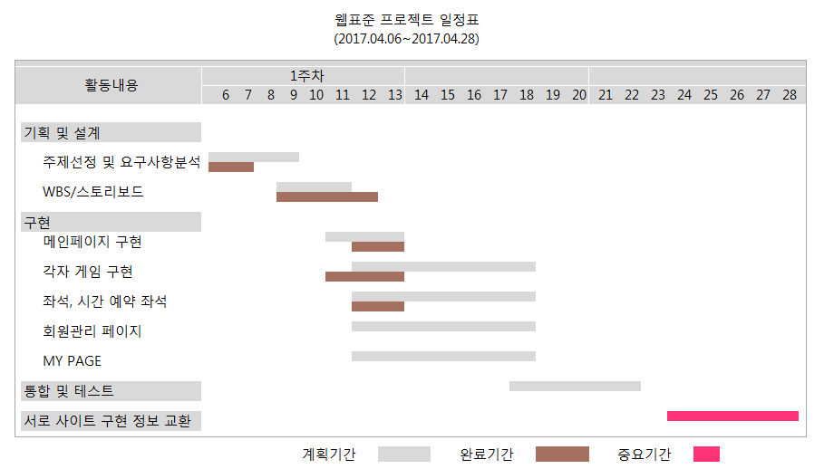
프로젝트 일정계획

Slide 8
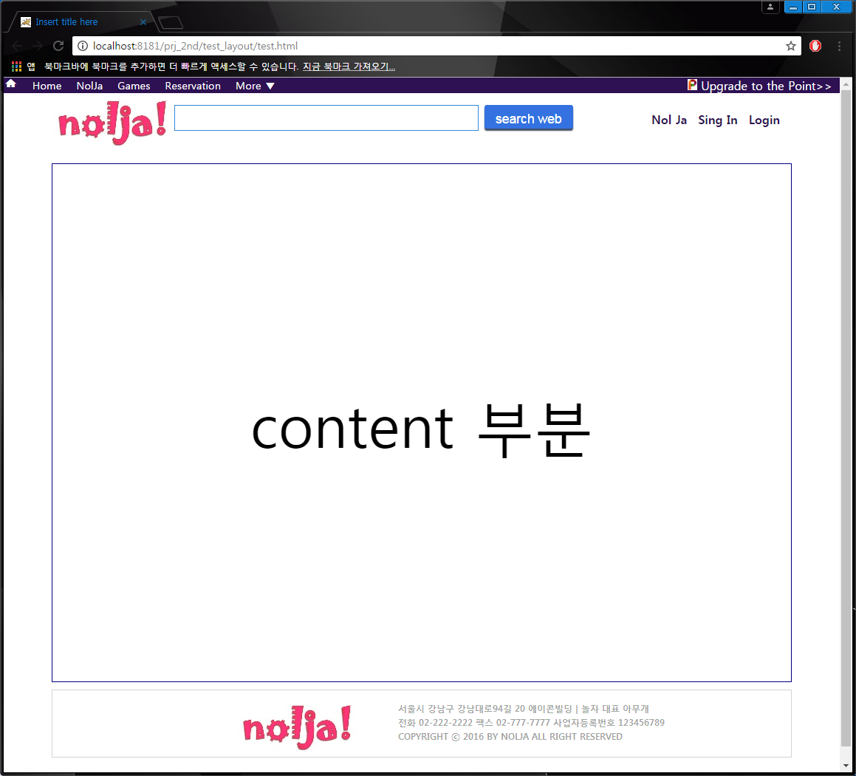
스토리보드
첫 메인 페이지
Header부분
슬라이드 베너
게임1으로
게임2으로
게임3으로
게임4으로
게임방 예약
게임방 체인점을 모십니다. 광고
Footer
부분

Slide 9
스토리보드
예약화면
Header부분
달력을 통해 날짜 선택
시간 선택
09:00 ~ 10:00
10:00 ~ 11:00
11:00 ~ 12:00
12:00 ~ 13:00
13:00 ~ 14:00
14:00 ~ 15:00
15:00 ~ 16:00
16:00 ~ 17:00
17:00 ~ 18:00
18:00 ~ 19:00
19:00 ~ 20:00
21:00 ~ 22:00
22:00 ~ 23:00
23:00 ~ 24:00
인원선택 : 성인 X명 청소년 X명
자리 선택
지점 선택
포인트 : XXX원
포인트 사용 : XXX원
날짜 : 성인: x명, 청소년 : x명
시간 : 가격 : XXXX원
지점 : 포인트사용:
예약하기
Footer
부분

Slide 10
스토리보드
로그인
Header부분
로그인
아이디
비밀번호
로그인
아직 회원이 아니신가요? 회원가입
Footer
부분

Slide 11
- 스토리보드 : 로그인 페이지
로그인 회원가입 고객의소리
LOGO
NEUJDUNG COFFEE MENU EVENT&NEWS COMMUNITY MY PAGE
로그인
아이디
비밀번호
로그인
아이디/비밀번호를 잊으셨나요?
아직 회원이 아니신가요? 회원가입

Slide 12
nolja
경청해주셔서
고맙습니다 ☺

